Slide 1
Técnico em Informática UC13
AULA 14
Frase do dia:
Código é como a vida: quanto mais você entende os problemas, mais elegante fica a solução.
Hoje, codifique como se não houvesse Ctrl+Z: confie no processo e no seu stack overflow interno.
Prof. Daniel Mesquita danielme17@gmail.com

Slide 2

Let’s Work
Ativ 01:
Complete a classe Receita e crie um menu para utiliza-la mais facilmente, com as funções cadastrar, listar e mostrar

Slide 3

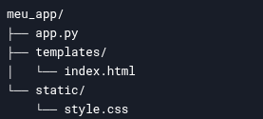
Flask
Estrutura Básica de um Projeto Flask:
app.py: Ponto de entrada da aplicação.
templates/: Local onde salvamos o esqueleto HTML daas nossas paginas
static/ :Arquivos Estaticos como downloads, css. (conteúdo não dinamico)

Slide 4
Flask
Rotas: Como o Flask Responde a URLs
O que é uma rota?
Mapeia uma URL para uma função.
Exemplo de rota dinâmica

Slide 5
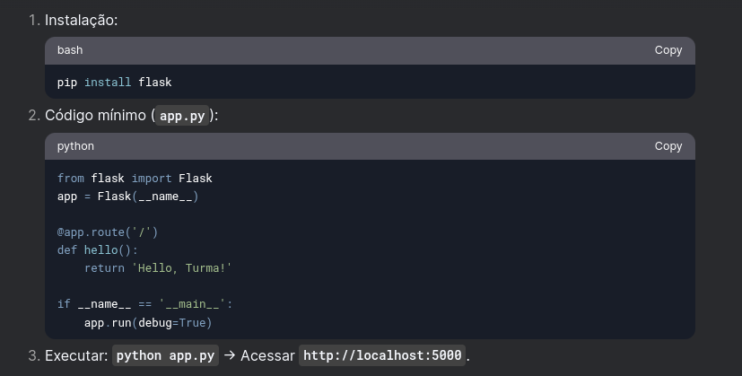
Flask
Exemplo básico

Slide 6
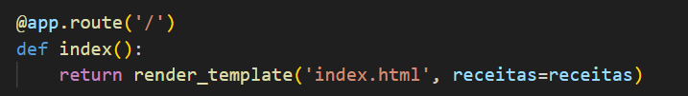
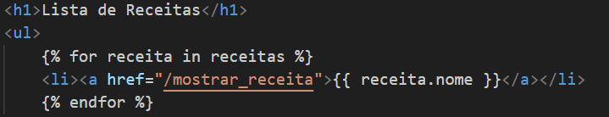
Flask
Como utilizar uma variável dentro de um template?

Slide 7
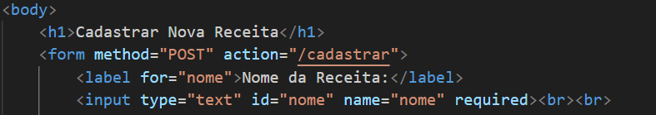
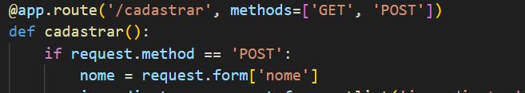
Flask
Como criar uma rota que processa o retorno de um formulário:

Slide 8
Perguntas
Como ler entrada do usuário?

Slide 9
Perguntas
Qual a saída de print(type(5.5))

Slide 10

Perguntas
Explique esse trecho:

Slide 11

Perguntas
Explique esse trecho:

Slide 12
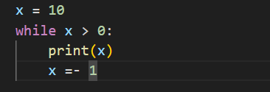
Perguntas
Explique esse trecho:

Slide 13

Perguntas
Explique esse trecho:

Slide 14
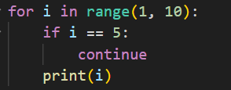
Perguntas
O que faz continue em um loop?

Slide 15
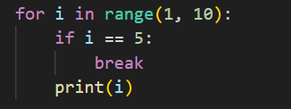
Perguntas
O que faz break em um loop?

Slide 16
Perguntas
O que é um loop infinito?

Slide 17
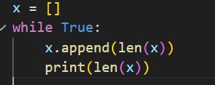
Perguntas
Explique esse trecho:

Slide 18
Perguntas
O que faz return em uma função?

Slide 19

Perguntas
Qual a saída desse código

Slide 20
Perguntas
Como criar um dicionário?

Slide 21
Perguntas
Como concatenar duas strings?

Slide 22
Perguntas
Qual a saída de print(len("Python"))?

Slide 23
Let’s Work
Ativ 02:
Converta a aplicação do exercicio anterior em uma aplicação WEB usando flask

Slide 27
Boa noite!
Favor salvar o conteúdo de hoje pois vamos utilizar.

